Slide 1
Животные Арктики и Антарктики Материал подготовила воспитатель подготовительной группы «Вишенка» Островская Алёна Валерьевна

Slide 2
Арктика и Антарктика - это районы расположенные вокруг Северного и Южного полюсов. Зимой дни здесь короткие, а ночи длинные, много зимних дней, когда солнце не всходит совсем. Летом, наоборот, дни длинные. И много дней, когда солнце не заходит круглые сутки. Зима здесь чрезвычайно холодная, и даже летом температура редко бывает выше нуля. Но самое удивительное, что и здесь есть животные, приспособившиеся к жизни в этих суровых условиях. Толстый и подкожный слой жира согревает китов и тюленей, а наземных млекопитающих от холода спасает еще и густой мех.

Slide 3
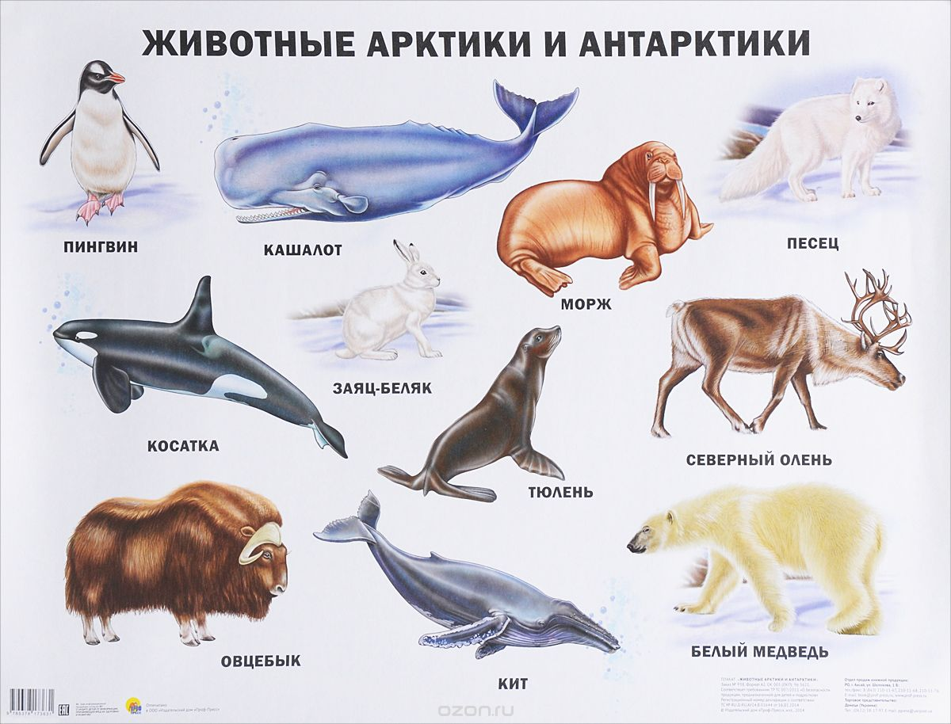

Slide 4
Могучий белый медведь - самый большой наземный хищник Арктики. В основном белый медведь живет в прибрежных районах. В полосе прилива полярных морей много планктона, которым питаются рыбы и другие животные, которые, в свою очередь, становятся пищей для белых медведей. Белые медведи - любители путешествовать. И не только по берегу: они даже на больших льдинах плавают. Холодной воды не боятся. Если понадобится, могут и нырнуть, легко перебраться вплавь одной льдины на другую.

Slide 5
Когда наступает зима, медведица роет в глубоком снегу берлогу. Белые медведи зимой не впадают в спячку, но спят много. Именно зимой, в снежной берлоге, появляются на свет медвежата. Они покрыты тёплой шёрсткой, но совершенно беспомощны. Мама - медведица поит их молоком, согревает своим телом. А весной подросшие медвежата выходят из берлоги. Вместе с мамой, разумеется

Slide 6
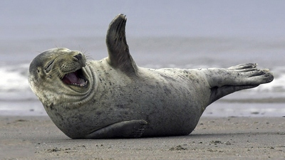
Холодные воды Северного моря омывают каменистый берег. А на берегу, как на пляже, лежат странные звери. У них круглая усатая голова, круглые глаза, а вместо лап - ласты. Это тюлени. Спина и бока у них тёмные, в пятнах, а живот светлый. Но вот, отталкиваясь от земли ластами и извиваясь всем телом, тюлени неуклюже поползли к морю. Передвигаться по земле тюленям очень неудобно. Но зато в воде они настоящие акробаты! Тюлени плавают не хуже рыб, на которых охотятся. Питаются рыбой, креветками, крабами, моллюсками.

Slide 7
В отличие от китов, тюлени размножаются исключительно на суше. Детеныши их одеты в пышный белый или серый мех, который исчезает после первой же линьки. В открытое море тюлени не выходят. Их можно встретить плавающими у берега или отдыхающими на суше или льдине. Взрослые тюлени имеют весьма тонкий шерстяной покров, никак не способный защитить их от холода.

Slide 8
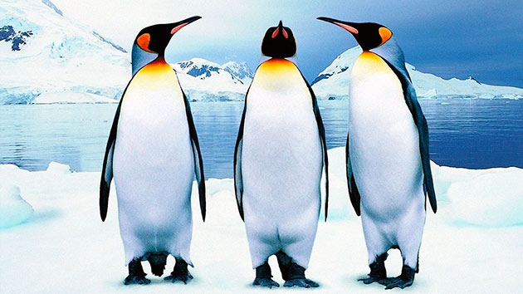
Но главная достопримечательность побережья южного материка - пингвины. Эти птицы не летают, но очень хорошо плавают и ныряют. Самые крупные - императорские пингвины - ростом около метра. В своей белой манишке и чёрном фраке он похож на человечка. Ходит на лапках, смешно переваливаясь. А крылья пингвинов превратились в ласты. Они нужны им, чтобы плавать. Пингвины могут долго плавать и нырять в ледяной воде. "Императорский" пингвин живёт в Антарктиде, где всегда царит зима. Перья у пингвинов короткие, но они плотно прикрывают тело, словно шубка. Но главная защита от морозов и холодных ветров - солидные запасы жира под кожей

Slide 9
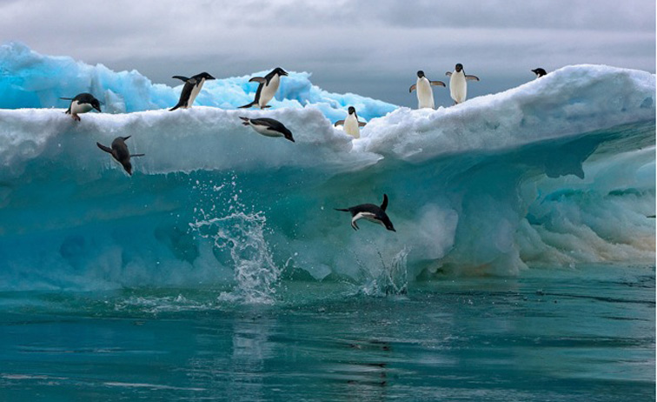

Slide 10
В самый холодный месяц года самка откладывает одно единственное яйцо. Самец кладет яйцо, а позднее и новорожденного птенца на лапы и прикрывает его особой складкой кожи в нижней части брюха. В то время как все самки уплывают в море, самцы в течение двух месяцев, оставаясь без пищи, высиживают птенцов. Пингвины собираются в огромные колонии, согревая друг друга, и каждый время от времени оказывается у края, прикрывая остальных от холодного ветра

Slide 11
Моржи - огромные морские звери, обитатели Арктики. Греет их толстый слой подкожного жира. Кожа очень прочная, почти как броня, со множеством огромных складок. Среди современных животных моржи обладают самыми мощными клыками. У некоторых самцов их длина может достигать 80 см! Моржи отлично плавают и ныряют. На суше они неуклюжи и передвигаются с большим трудом, а выбираясь на льдину, помогают себе клыками

Slide 12
В водах Антарктиды плавают огромные киты. Есть среди них и самый большой - синий кит. Он считается самым крупным животным на Земле. За последние 90 миллионов лет Природа больше ничего подобного не создавала. Чтобы насытиться, животное в сутки поедает 2,5 тонны планктона. Для этого он регулярно ныряет на глубину в 10 -15 метров и проводит там 10 минут. Иногда увлекается охотой и задерживается под водой на 20 минут. Поднявшись к поверхности, выныривает 5-6 раз. Выпускает фонтан воды, высота которого достигает 10 метров. Затем опять опускается на глубину и продолжает охоту.

Slide 13
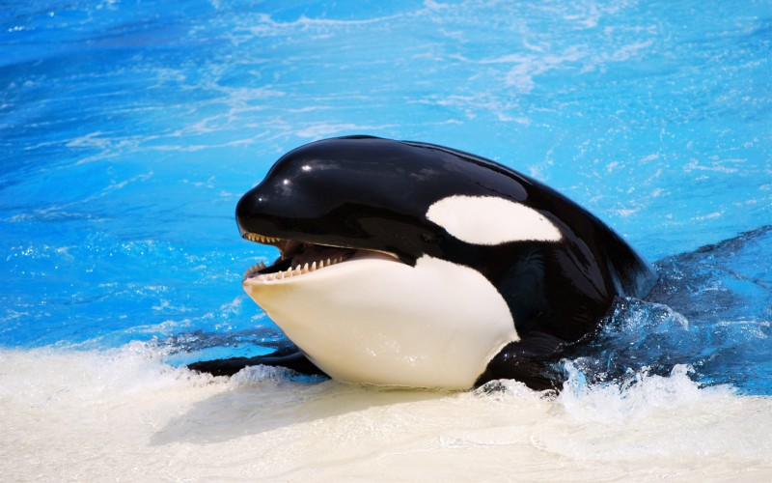
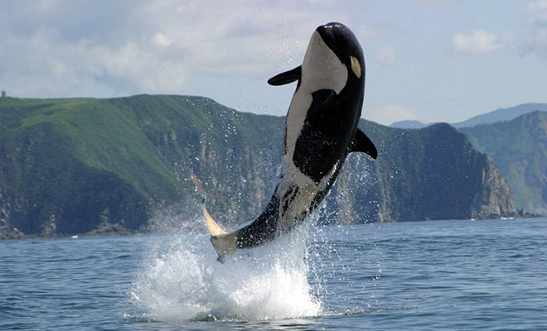
Косатки – крупнейшие плотоядные дельфины. Они употребляют в пищу буквально все живое: рыбу, головоногих моллюсков, морских млекопитающих. Когда пищи достаточно, то косатка мирно уживается с другими китообразными, но в случае, если косатки проголодаются, то они без раздумий нападают на любых полосатиковых и китов, на других дельфинов, ластоногих, и даже пингвинов. Причем размер жертвы не имеет значения: если она велика, то косатки действуют всем стадом.

Slide 15
Песец. Этот маленький хищник не может похвастаться большими размерами. У этого зверя подошвы лап надёжно укрыты волосяным покровом. Предусмотрительная природа сделала это для того, чтобы животное их не обморозило. Уши также укутаны густым мехом и совсем небольшие. Это не мешает песцу прекрасно слышать. У него также отменное обоняние, а вот зрение, как и у всех псовых, остротой не отличается. Морда укороченная, тело приземистое. Если нужно подать голос, то полярная лиса тявкает. Может и рычать, чтобы напугать противника.

Slide 16
Северный олень. Шерсть на его теле короткая, но тёплая, так как имеет густую подшёрстку. Рога растут и у самцов, и у самок. Самцы расстаются с рогами в начале зимы. Самки сбрасывают рога сразу после рождения малышей – это начало лета. Копыта у северного оленя широкие, нижней частью изогнуты внутрь. Это облегчает раскапывать снежный покров и добывать корм. Плавают животные очень хорошо и свободно преодолевают многокилометровые водные расстояния

Slide 17
Перемещаться могут на 500 и более километров. Рацион питания северного оленя состоит в основном из растений. На первом месте стоит ягель или олений мох. Животное достаёт его из под снежной шубы, раскидывая её копытами. В пищу идут также другие лишайники, трава, ягода. Не брезгует олень и грибами. Ест яйца птиц, зазевавшихся грызунов.

Slide 18
Самой же свирепой и крупной среди птиц является полярная сова. Это безжалостный хищник с жёлтыми глазами и белым опереньем. Она нападает и на птиц, и на грызунов. Может полакомиться и детёнышем более крупного зверя — к примеру песца

Slide 19
Как и остальные родственные ей птицы, летает она совершенно бесшумно. Этой особенностью она обладает благодаря уникальному оперению. Среди всех сов лишь полярная ведён дневной образ жизни. Все остальные охотятся только в сумерках или ночью.

Slide 20
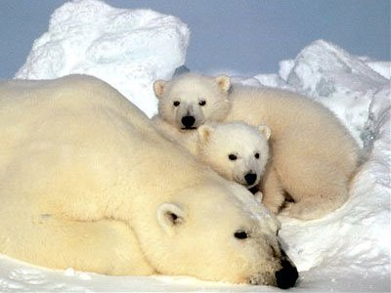
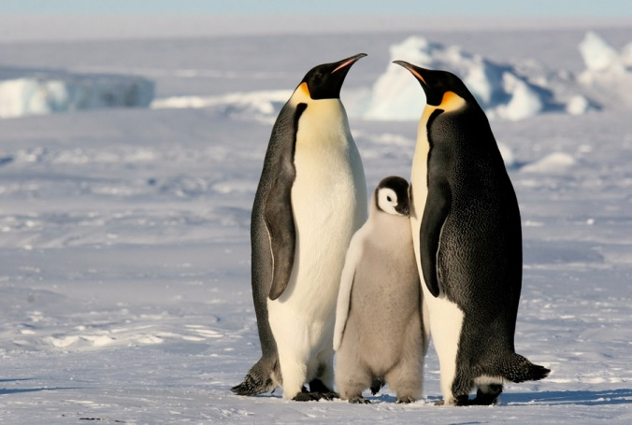
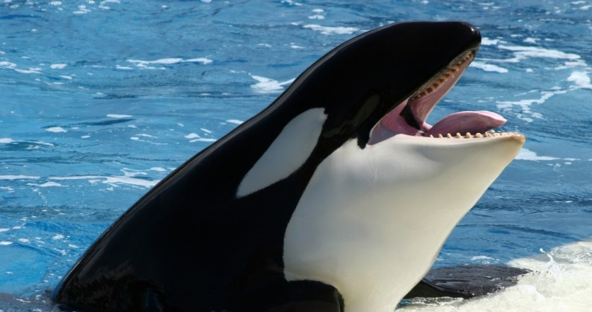
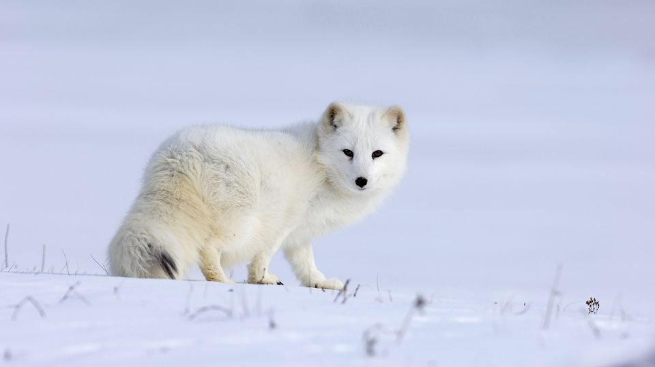
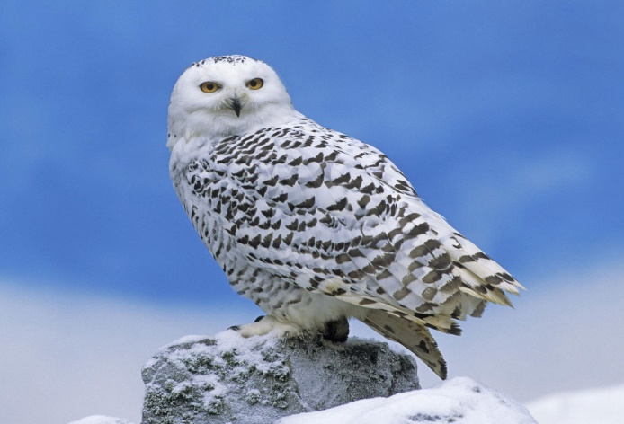
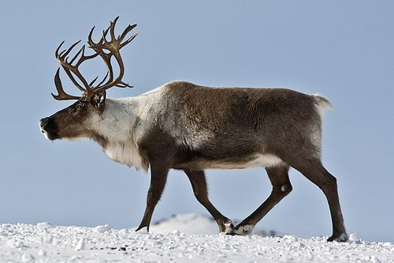
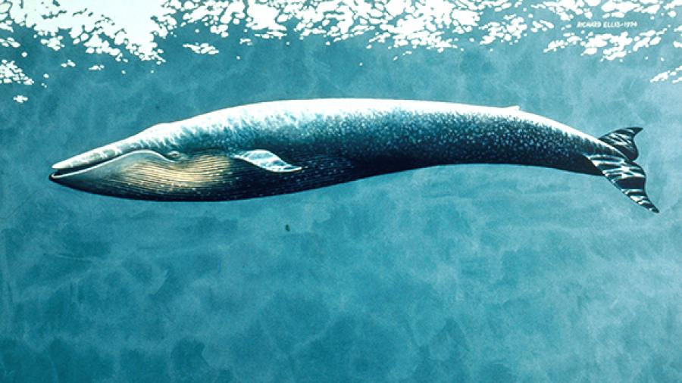
Назови животных

Slide 21
Ответь на вопросы:
1. Кто высиживает яйцо пингвина?
2. Где появляются на свет медвежата белой медведицы?
3. Как подаёт голос песец?
4. Какая особенность образа жизни полярной совы?
5. Чем питается синий кит?

Slide 22
Надеюсь, вы много интересного узнали о жизни животных Арктики и Антарктики! Спасибо за внимание!

